Slide 1
Svalová soustava

Slide 2
Funkce svalové soustavy
Podle mikroskopické stavby sv. tkáně a podle funkce jsou v organizmu tři druhy svalů
Svaly hladké – orgánová svalovina (ve stěnách trávicího ústrojí, v děloze, stěnách orgánů a stěnách krevních cév, ve stěně močového měchýře), pracuje pomalu neunaví se
Svalový stah= kontrakce není řízena volním mechanismem
Svaly příčně pruhované- kosterní svalovina
převážně začíná a upíná se na kostře, ovládána vůlí, pracuje rychle a rychle se unaví
kontrakci vyvolávají podněty vedené míšními nebo hlavovými nervy
Sval srdeční – svalovina srdeční stěny
kontrakce je automatická, neunaví se, pracuje po celý život

Slide 3
Stavba kosterního svalu,chemické složení svalu
Svaly-orgány svalové soustavy – 600 sv.
Sval-svalové bříško- masitá část-základem příčně pruhovaná tkáň-skládá se z mnohojaderných sv. vláken, sdružena ve snopečky ve snopečku je 10 až 100 sv. vláken
Povázka (vaz. blána)- kryje povrch
Ocas (místo zužující se k místu přechodu svalu do šlachy)
šlachy- na koncích svalu napojeny na kosti–začátky a úpony
Chemické složení sv.- 75% voda( děti 82%), 24% org. látek,1% an. látek
Organické látky-bílkoviny- myoglobin 20x větší schopnost vázat a uvolňovat kyslík než
hemoglobin-vytváří ve sv. zásobu kyslíku-potřeba když vázne přísun kysl. krví- při zadržení
dechu – při výdržích, plavání pod vodou
aktin a myozin-účast na sv. kontrakci, fosfáty, glykogen, kys. mléčná
Anorganické lát.-malé množství-draslík, sodík, vápník hořčík, železo, fosfor

Slide 4
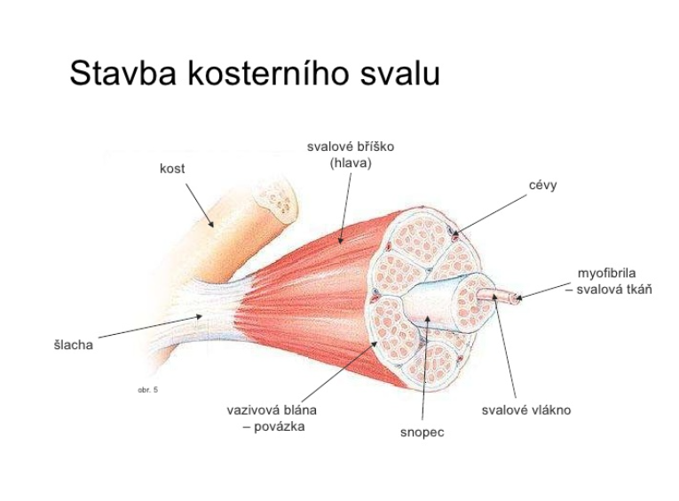

Slide 5
Kosterní svalovina
Sval tvoří: příčně pruhovaná svalovina, vazivo, cévy a nervy
Typy vláken kosterního svalu:
pomalá červená vlákna - převažují ve svalech, které zajišťují statické polohové funkce a pomalý pohyb -posturální (tonická)
rychlá červená vlákna- převažují ve svalech, zajišťují rychlý pohyb prováděný velkou silou
rychlá bílá vlákna- dokáží vyvinout okamžitý rychlý stah s maximální silou
( vlákna fázická)
přechodná vlákna- potencionální zdroj předchozích třech typů vláken

Slide 6
Dělení svalů podle typu svalových vláken
Posturální (tonické) svaly
hlavní funkcí udržet těžiště těla ve stabilní poloze vůči gravitaci= zajištění a kontrola postury- držení těla
tendence k hyperaktivitě, k hypertonii a ke zkracování, je třeba je protahovat
tvořeny červenými svalovými vlákny (více myoglobinu)
vývojově starší, schopnost rychlého zapojení do pohybu, více vydrží méně se unaví, dobrá regenerační schopnost, odolnější vůči infekcím a škodlivinám

Slide 7
Dělení svalů podle typu svalových vláken
Fázické svaly
hlavní funkcí je zajistit “pohyb vpřed“ = lokomoce
tendence k hypoaktivitě, hypotonii a oslabení, je třeba posilovat
často u nich dochází k nadměrnému zvětšování klidové délky
tvořeny bílými sv. vlákny (méně hemoglobinu)
k podráždění je třeba většího podnětu, pomaleji se zapojují do pohybu snadno se unaví, snížená regenerační schopnost, málo odolné vůči škodlivinám a infekcím

Slide 8
Svaly – podle funkce
Svaly převážně tonické (posturální)
- zajišťují spíše držení těla
- mají tendenci ke zkracování
= protahujeme
Svaly převážně fázické
- zajišťují spíše pohybovou činnost
- mají tendenci k ochabování
= zpevňujeme (posilujeme)

Slide 9
Svalová nerovnováha (dysbalance)
Svalová nerovnováha je nevyvážený funkční stav mezi svaly fázickými a tonickými
Nejvýrazněji se projevuje v oblasti
  v oblasti krku a pletence ramenního
  v oblasti bederní a pánevní
  v oblasti dolních končetin
↓
omezení hybnosti, bolesti páteře, bolesti hlavy, postupná degenerace hybného systému

Slide 10
Držení těla (DT)
Každý jedinec má vlastní stereotyp DT, který je obrazem jeho vnějšího a vnitřního prostředí, odpovídá jeho tělesným a duševním vlastnostem, tělesné stavbě a stavu svalstva – svalové rovnováze / nerovnováze.
DT ovlivňuje např. únava, aktuální duševní stavy, celková pohybová aktivita a zdatnost, pracovní a sportovní zaměření.

Slide 11
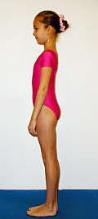
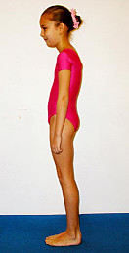
Správné a ochablé (vadné) držení těla
Zdroj: internet

Slide 12
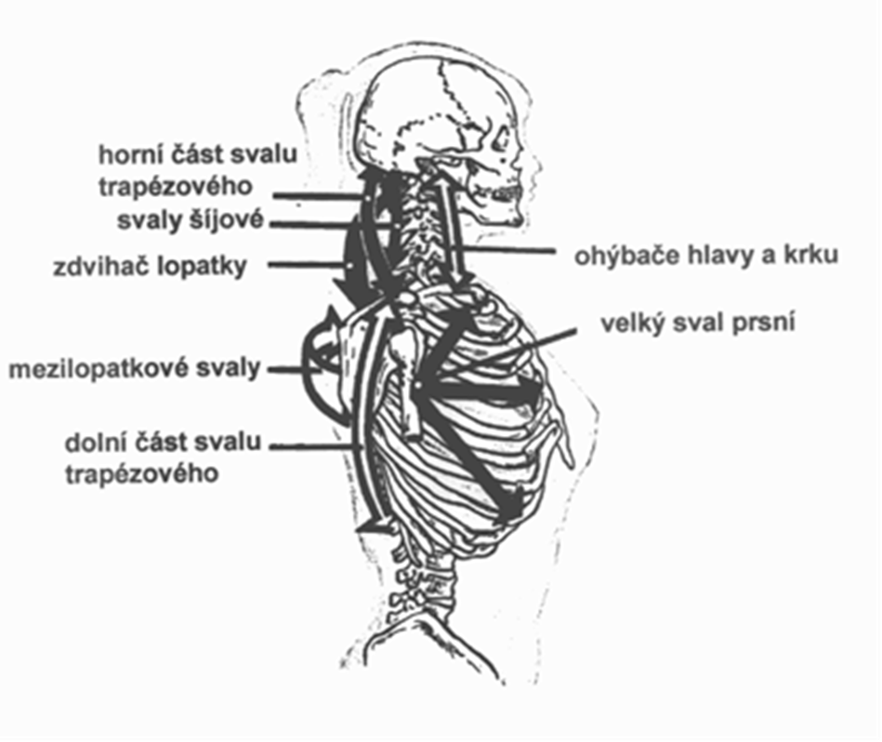
Příklad:
Svalová nerovnováha v oblasti hlavy, krku a horní části trupu
1. Svaly fázické s tendencí k ochabování:
dlouhý sval hlavy, dlouhý sval krku
sval rombický
sval trapézový (střední a dolní část)
2. Svaly tonické s tendencí
ke zkracování:
sval trapézový (horní část)
hluboké svaly šíjové
zdvihač lopatky
zdvihač hlavy
velký sval prsní

Slide 13
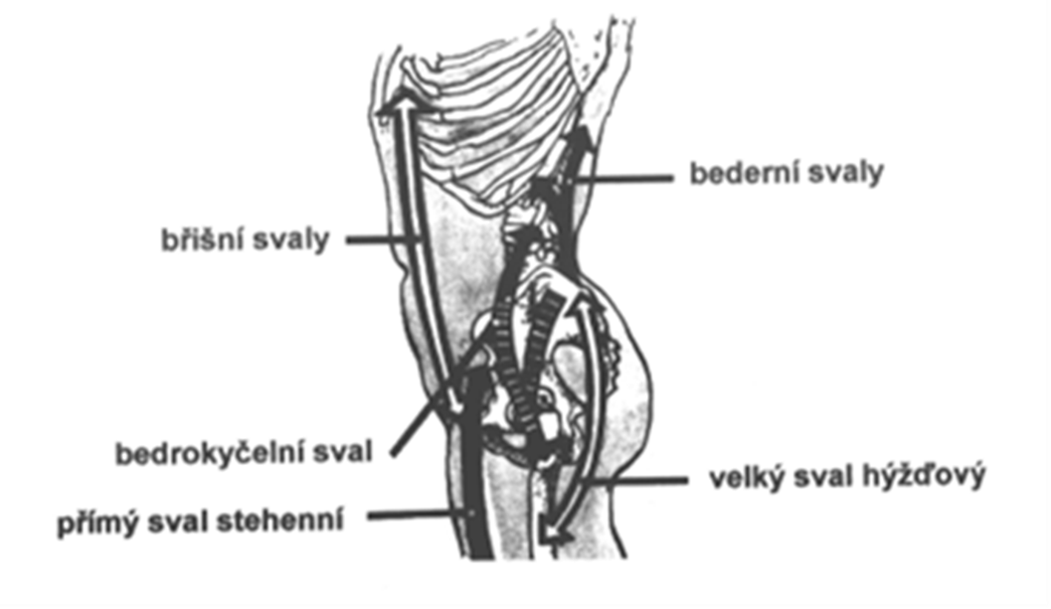
Příklad:
Svalová nerovnováha v oblasti pánve a dolní části trupu
1. Svaly fázické (s tendencí k ochabování):
svaly břišní
velké svaly hýžďové
2. Svaly tonické (s tendencí ke zkrácování):
svaly bederní - hlavně bederní část vzpřimovačů páteře
bedrokyčelní sval
čtyřhranný sval bederní
přímý sval stehenní
(dlouhá hlava čtyřhlavého
svalu stehenního)

Slide 14
Zjednodušeně řečeno:
Ochabuje
svalstvo v oblasti:
  mezilopatkové
  břišní
  hýžďové
Zkracuje se
svalstvo v oblasti:
  prsní
  bederní
  přední strana kyčle a stehna
Příčiny
genetické faktory
nedostatek pohybu
případně jednostranné zatížení

Slide 15
Názvy, funkce a popis jednotlivých svalů
Podle funkce (ohybače-flexory, natahovače-extenzory, odtahovače-abduktory, přitahovače-adduktory, svěrače-sfinktery)
Podle směru svalových snopců (sval přímý, šikmý, příčný)
Podle krajiny, kde sval leží (sval prsní, sval čelní)
Podle obrysu (sval dvojhlavý, trojhlavý)
Některé svaly při provádění pohybu současně stahují a spolupracují (synergisté), jiné svaly při tomtéž pohybu uvolňují. Toto protichůdné působení se nazývá antagonismus.

Slide 16
Svalová dysbalance
Mimo vnitřních a vnějších příčin má na vznik vadného držení těla podstatný vliv i tzv. svalová dysbalance.
Pro pohybovou koordinaci je nutná souhra všech svalů, ty řídí nervový mechanismus v oblastech centrální nervové soustavy. Každý pohyb by měl mít vytvořeny pohybové stereotypy. V případě, že nejsou vytvořeny náležité stereotypy, včleňuje se do činnosti příliš mnoho svalů v nevhodném pořadí a s nerovnoměrnou intenzitou, a pohyb se tak stává neúsporným. Takové narušení rovnováhy lze nazvat poruchou koordinace, a kvůli této poruše dochází ke svalové dysbalanci.
Svalová dysbalance neboli svalová nerovnováha je nevyvážený stav mezi svaly tonickými (s tendencí ke zkrácení) a fázickými (s tendencí k oslabení). Jedná se o svaly protilehlé k danému kloubu. Svalová dysbalance je základem pro narušení správného držení těla
Velmi často dochází k převaze jednoho z antagonistických (protilehlých k danému kloubu) svalů nad druhým a to zkrácením daného svalu a ochabnutím jeho svalu antagonistického. Zkrácené svaly se tak postupně ujímají práce svalů ochablých za účelem zajištění stability segmentů a projevují se i omezeným rozsahem pohybu na opačnou stranu kloubu. Zároveň oslabené svaly ztrácejí svoji svalovou sílu.

Slide 17
Fyzikální a fyziologické vlastnosti svalu
Pružnost - při zatížení se protáhne, přestane-li síla působit ihned se zkrátí na původní délku (o 40% své klidové délky)
Pevnost-odolnost proti přetržení
Dráždivost a vodivost –podnětem pro podráždění sv. vláken jsou nervové vzruchy, přivádějí motorická ner. vlákna obvodových nervů na nervosvalové ploténky odtud po sv. vláknech veden nervový vzruch. Reakcí svalu na podráždění je svalový stah/kontrakce/
Inervace svalu – aby mohly být svaly v činnosti potřebují přívod vzruchů z CNS. Svaly jsou inervovány mozkovými i míšními nervy motoricky i senzitivně.

Slide 18
Svalový stah (kontrakce)
Svalový stah je mechanická odpověd´ na nervové podráždění, ke kterému dochází v průběhu svalového vzruchu.
svalové vlákno se zkrátí a zvětší se jeho příčný rozměr
Druhy svalových kontrakcí
IZOTONICKÁ- sval se skutečně smršťuje a zkracuje
IZOMETRICKÁ- sval nemění svou délku, ztvrdne svalové bříško (různé výdrže)
dlouhodobé zkrácení svalu a neschopnost ochabnutí způsobuje
trvale chorobné držení končetin-u centrální formy dětské mozkové
obrny

Slide 19
Cévní zásobení svalu
Růst a vývoj svalstva
Cévní zásobení- do svalu vstupuje tepna, větví se na síť vlásečnic
Vlásečnice jsou místem výměny látek mezi krví a svalovou tkání, přivádějí svalovým vláknům kyslík a živiny a odebírají oxid uhličitý a zplodiny látkové přeměny. Na žilní straně se spojují v žíly.
Růst a vývoj svalů
U novorozence jsou všechny svaly tvarově vyvinuty, nejsou schopny plného výkonu ,CNS spolu s obvodovými nervy teprve dozrává, přibývá svalových vláken, svaly rostou

Slide 20
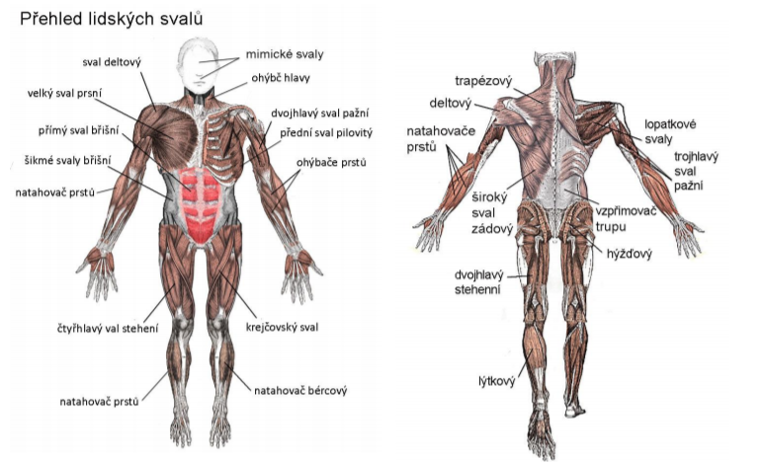
Zdroj: http://www.szes-la.cz/objekty/fyziologie-a-anatomie-cloveka---pohybova-soustava---svaly.pdf

Slide 21
Vady, nemoci a poranění
namožení a natržení svalu
zánět šlach
přetržená šlacha
svalová dystrofie – degenerace svalstva
svalová ochablost
obrna – neovladatelnost svalů
PREVENCE – pravidelná tělesná aktivita, správná výživa.
Děkuji za pozornost.

